Slide 1

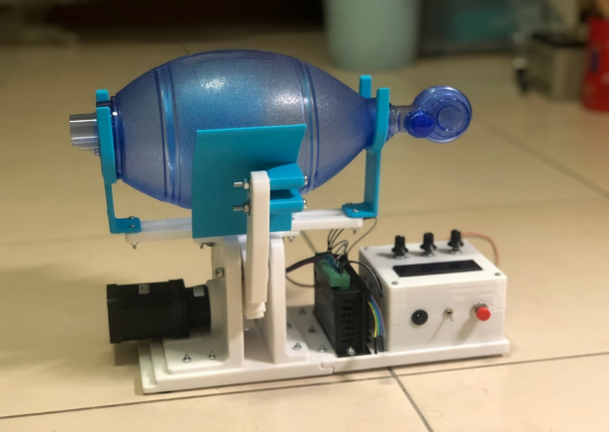
實用派MaKER如何面對疫情需求 -從應急呼吸器的開發聊起
MIT呼吸器社群
趙士慶

Slide 2

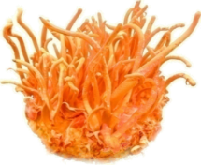
趙士慶
業外興趣專長
3D設計、3D列印
Arduino
各種機械機構
業餘天文
新品寫手
……..
學歷
大葉大學食品工程系、食品工程研究所
大葉大學生物產業科技博士班(2018)
工作
大榮生物科技股份有限公司 前瞻技術長
微生物醱酵、天然物萃取、營養食品開發
大葉大學兼任講師

Slide 3
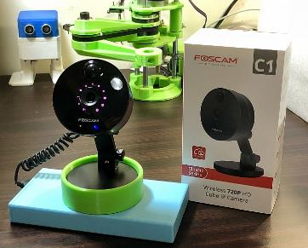
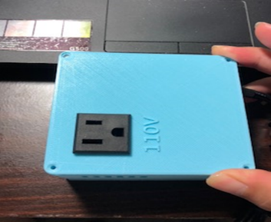
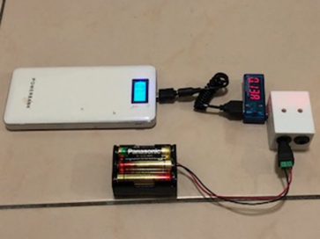
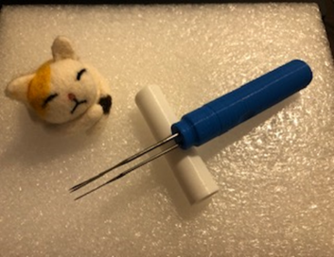
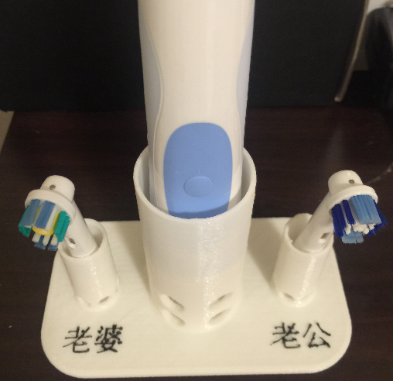
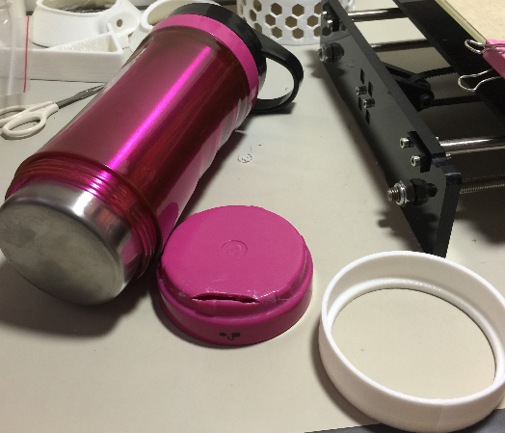
設計創作案例-1

Slide 4
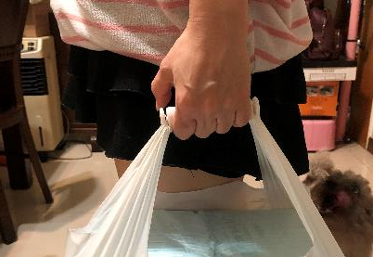
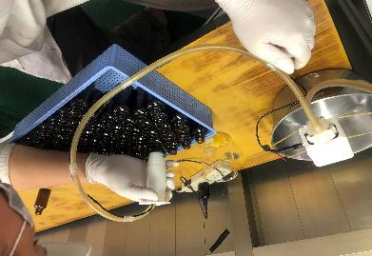
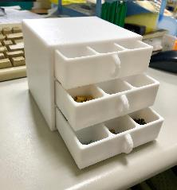
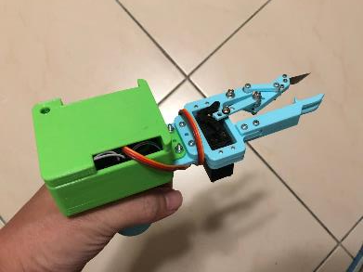
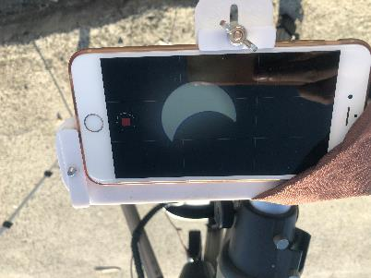
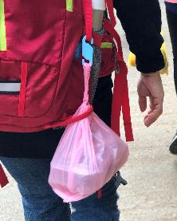
設計創作案例-2

Slide 5
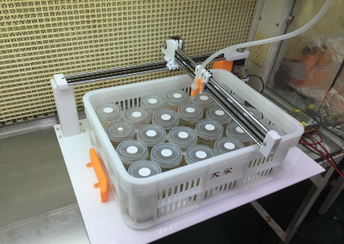
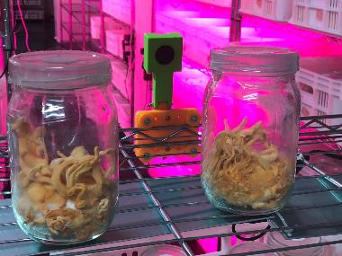
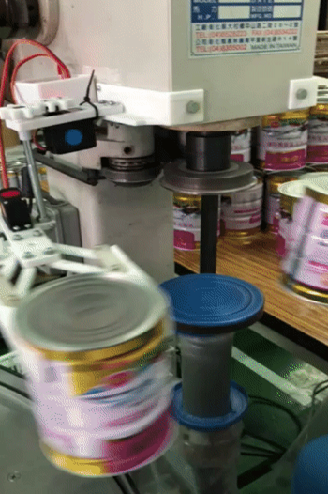
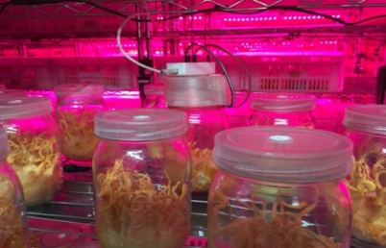
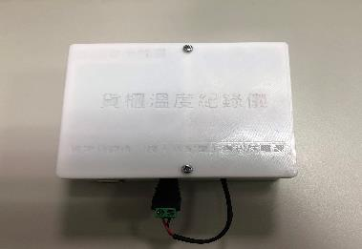
設計創作案例-3

Slide 6
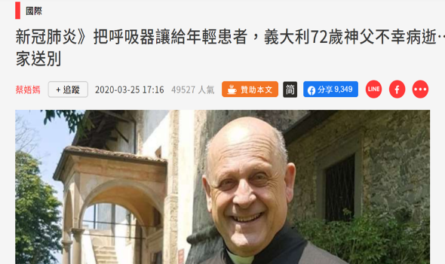
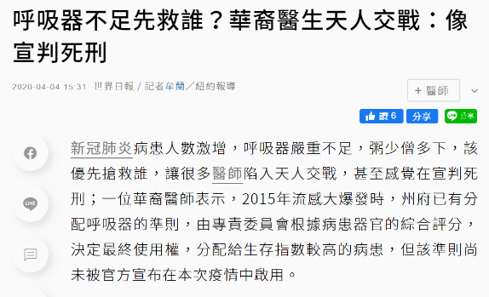
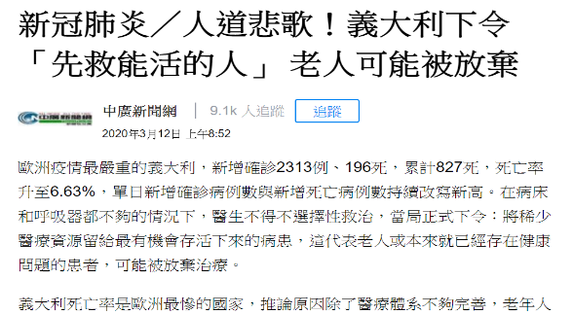
源起….

Slide 7
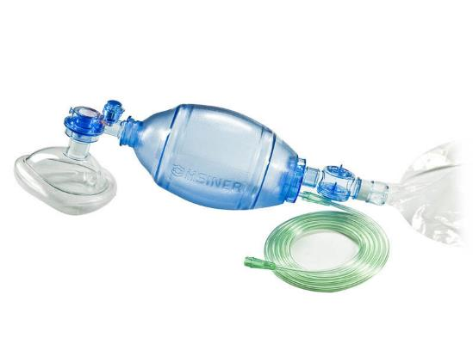
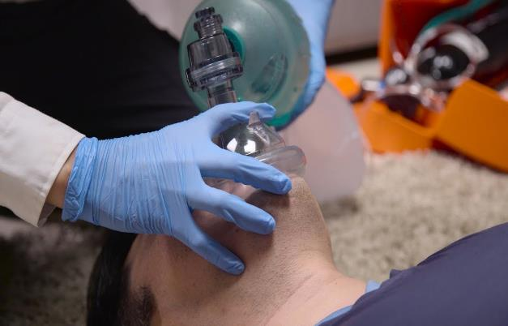
一場惡夢的真實情境…

Slide 8

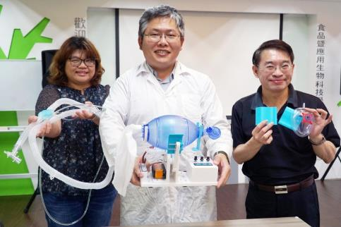
前6個小時的需求
需要領域專家指導
需要來一顆甦醒球
需要機構參考資訊

Slide 9
兩周內誕生第一台原型機
第一周：等甦醒球、找資料、加入社群討論、夾球機構設計
第二周：夾球機構實作、Arduino韌體、一系列測試突破
第三周：開源文件事宜、新聞事件、繼續進化

Slide 10
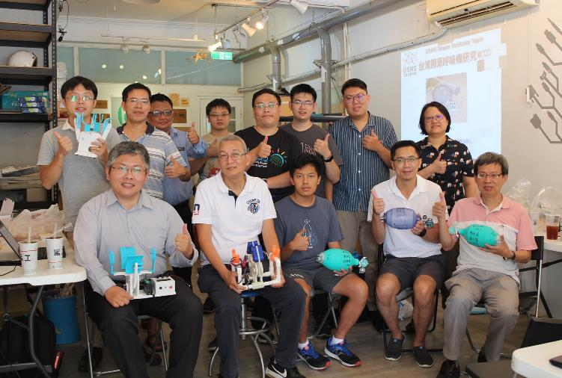
參與 台灣開源呼吸機研究團隊OSMS-Taiwan Ventilator Research Team

Slide 11
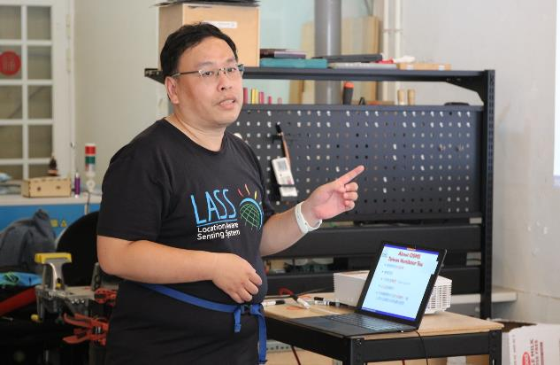
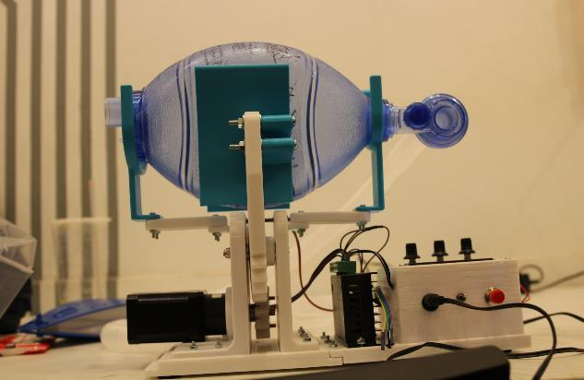
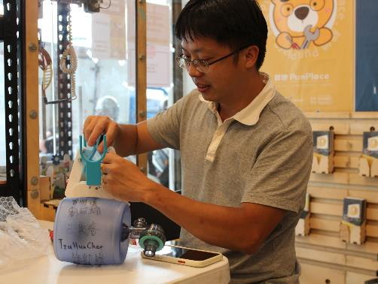
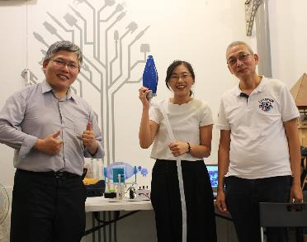
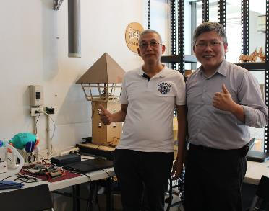

Slide 12
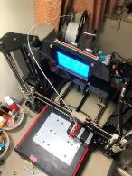
設計理念
利用成熟的醫材Ambu為供氣主體，以機械力取代人力
機械出問題，人力便於立即介入
考量3D列印機逐漸平價(加法製造，無中生有)
設計考量包括FDM機種常見的20X20cm列印範圍、以及盡量減少設定支撐之困擾
小型化、輕量化、易於移動
以Arduino作為MCU選擇，控制與程式門檻可能較低

Slide 13
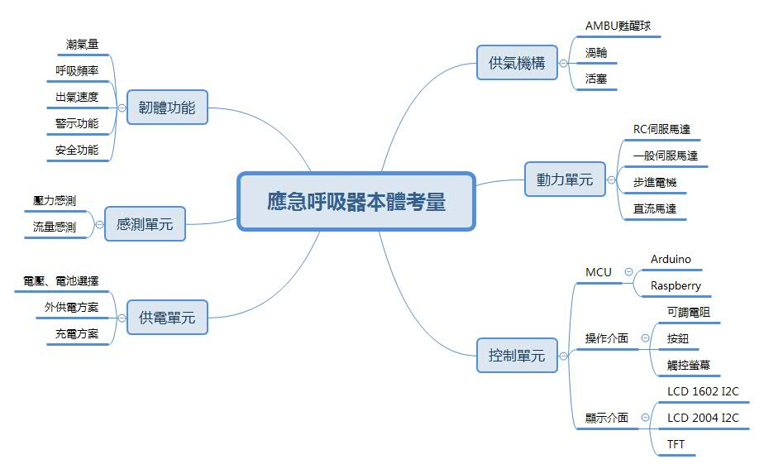

Slide 14
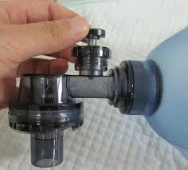
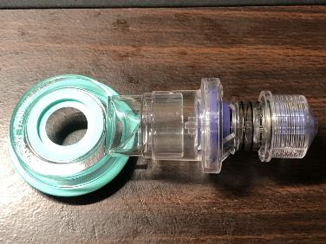
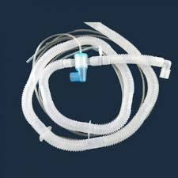
使用Ambu的優點
已是成熟醫材，專業醫護人員可用於手動急救供氣
本身有安全洩壓閥、並且為密閉容積不會異常過量供氣
有Peep閥配件與單管呼吸管路套件
不得已情況下，沒有壓力與流量偵測，或可緊急上場

Slide 15
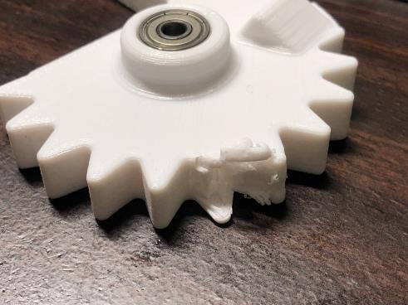
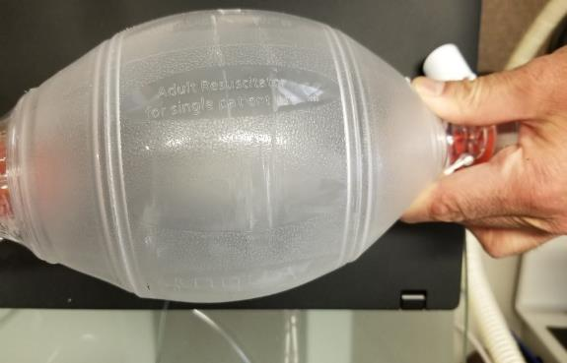
使用Ambu的缺點
機械結構受力較大，長時間運作非常挑戰
Ambu球連續擠壓摩擦，數日之內必將損耗

Slide 16
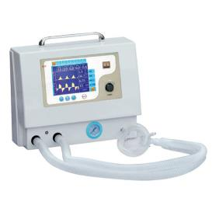
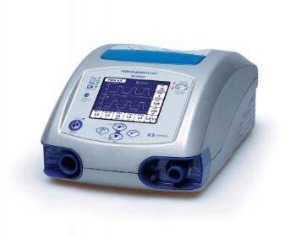
使用渦輪機的優點
設備體積有望較為輕巧，專業呼吸器常有渦輪機組件
渦輪機運作過程有助帶走本身發熱量，提升耐用度
在流量與壓力控制下，供氣方式可能較有彈性
有利於搭配現有常見呼吸管配件

Slide 17
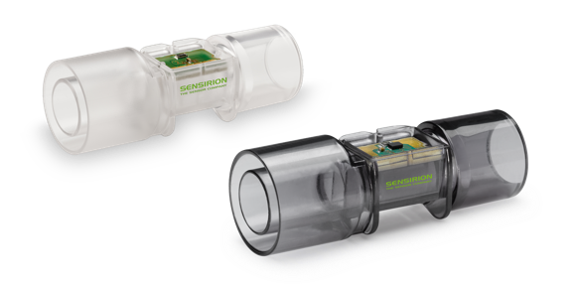
使用渦輪機的缺點
一定要精密的壓力與流量感測器
一定要精密的壓力與流量感測器
一定要精密的壓力與流量感測器
一定要精密的壓力與流量感測器
一定要精密的壓力與流量感測器
一定要精密的壓力與流量感測器
一定要精密的壓力與流量感測器
一定要精密的壓力與流量感測器
……….

Slide 18
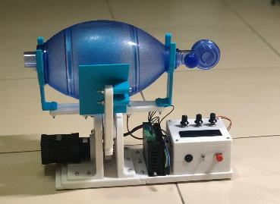
EV-03技術規格
動力：42*60步進馬達附19:1減速機
電源：採用24V，2.5A變壓器(要1.5A以上)
控制：採用Arduino nano+舵機擴展版、搭配3個可調電阻(B型10K)，一個撥桿開關，另預備BMP180壓力感測接線及紅色無段按鈕
結構體：全部組件採用3D列印(PLA)
全機重量：1.5kg(不含球)
全機尺寸：底座長320mmX寬120mm
供應氣壓：可達40hpa以上

Slide 19
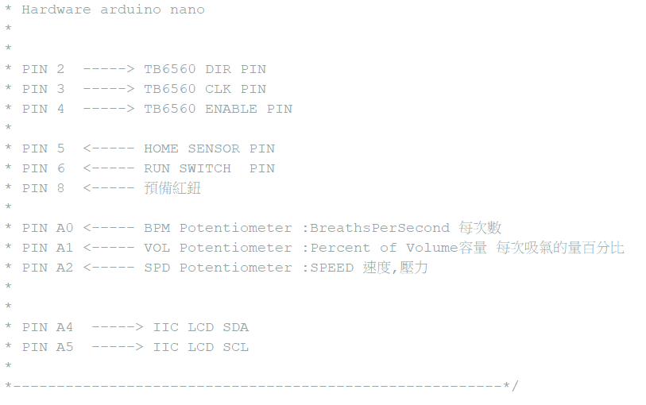
腳位接線狀況

Slide 20
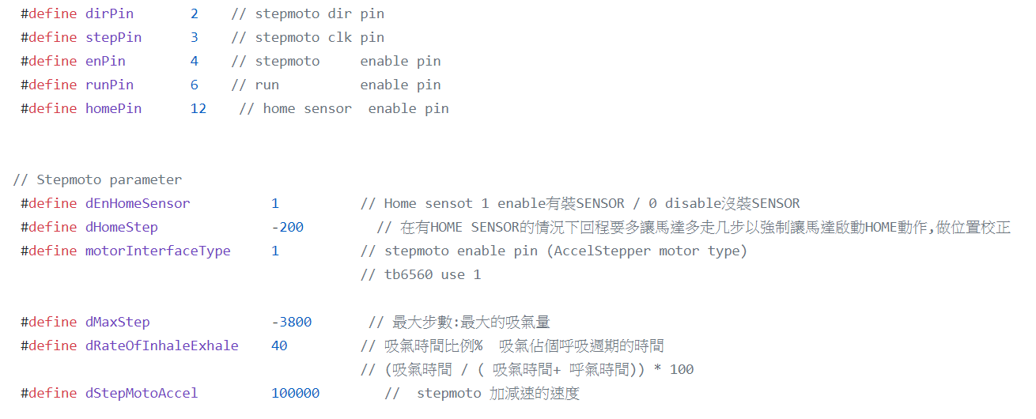
韌體設定要素(驅動器為1/4微步) 感謝施朝斌大哥、柯如恬小姐協助編寫韌體

Slide 21
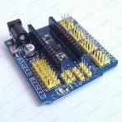
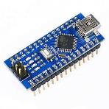
BOM表
電源接頭(適配變壓器即可)
撥桿開關*1
無段紅色開關*1
尖頭螺絲3*10*4
LCD1602 I2C*1
24V1.5A以上之變壓器
杜邦線材
軸承625Z*4
9V電池
42*60步進馬達附減速機19:1+D軸法蘭
Arduino nano+舵機擴展版
TB6600驅動器
M3*20*21及螺帽
2.5mm尖頭螺絲*3
M5*50*4(以上長度)、(軸心要用止滑螺帽*2)(軸心華司*6)
M4*50*1及螺帽
可變電阻(B10K)*3
限位開關(循線感測器)

Slide 22
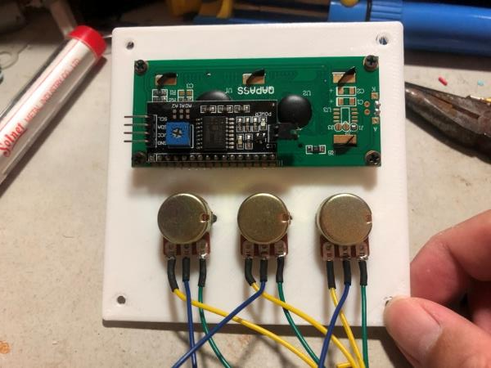
接線注意事項
選用高品質杜邦線，或是自行買線接杜邦頭
除了arduino端，另一端接零件最好要焊接，並用熱縮套包覆以策安全
由於GND需求數量多，舵機擴充版可應付此需求，或是自行做線(多端合一)

Slide 23
設計思維-1
參酌MIT麻省理工學院的原型(金屬切割)，但因應要適用3D列印，重新進行設計
考量3D列印材質不如金屬切割，將齒輪的咬齒重新設計放大，增加耐用性
縮短力臂長度，並以2:1的齒輪減速比以確保RC伺服馬達扭矩夠用
懸掛甦醒球的支架，盡量確保球體的懸空，以利提供壓縮變形的空間
另力臂設計為偏心型式，也有助於壓縮時略為舉高球體

Slide 24
設計思維-2
底座方面，考量3D列印底板面積及功能組合彈性，前後共區分3塊，包括控制區、壓球區、電源區
控制區目前設計採用arduino nano+擴充版的方式，另採用LCD1602 I2C為顯示介面
依據呼吸治療朱大哥建議，提供最基本功能(1)潮氣量(2)呼吸頻率(3)出氣速度，後續操作與監視功能將持續提升
電源方面目前採用24V 2.5A之外部供電，但未來宜增加自帶緊急電源的設計

Slide 25
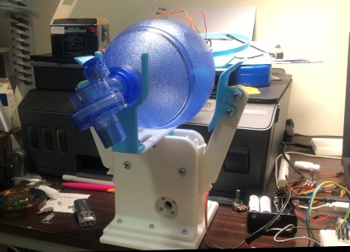
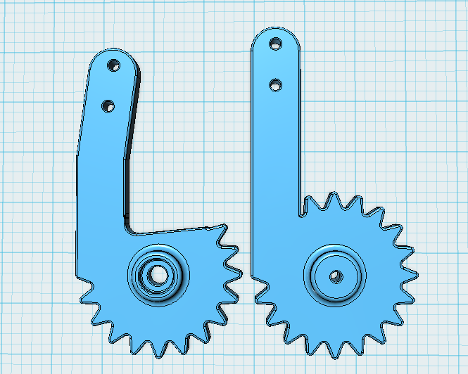
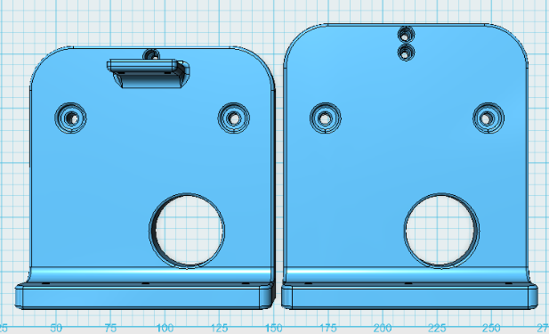
EV02-扭矩要盡量發揮

Slide 26


夾爪與MIT之差異性

Slide 27

功能分區、獨立開發
電源區、壓球區、控制區

Slide 28

壓力測量準備狀況
1.採用另一片Arduino連接BMP180進行連續壓力測量
2.測量單位為hpa

Slide 29

壓力測量比較-1

Slide 30

壓力測量比較-2

Slide 31

壓力測量比較-3

Slide 32

壓球角度VS潮氣量對照(X:步數 Y:mL)

Slide 33

EV-03缺點
42步進搭配減速機19:1較慢些，動力只是剛好，冗餘不多，可用，但宜再提升(朝向57步進馬達)
長時間連續運作，較快升溫(可增加散熱鋁塊+小風扇)

Slide 34

專案的產出-不是產品，是開源
硬體-3D設計檔案、BOM表、組裝方式
軟體-整合呼吸治療專家建議而完成之韌體
考量讓全世界需要者可自行下載運用，EV02上傳一份在https://www.thingiverse.com/thing:4302479
影片：
https://youtu.be/OOHSanam95s

Slide 35

專案的產出-不是產品，是開源
EV03也上傳一份在https://www.thingiverse.com/thing:4475464
影片：
https://youtu.be/50ebw-RxrJE

Slide 36

繼續前進的步伐 EV-05
更強力的57步進馬達
直驅式，減少齒輪損耗
更耐久、更成熟、更實用化

Slide 37
本專案執行困難-現實面
醫療器材、耗材、配件取得不易
無任何補助經費來源，零件贊助廠商亦少
(自掏腰包，高階化不易)(海外來源，到貨時間長)
特此感謝
陳貼西大哥援助單管專用呼吸管件
姜尚佑大哥援助測試肺
王庚春大大援助57步進動力

Slide 38
可能可行的方式
舉辦多元防疫開源松-直接給予團隊先期經費，限定開發時間與成果目標(提出計畫書，通過後每隊先給5~10萬?)
限定時間後，不同分類標的給予評選與得獎獎金及進階補貼及新目標(提升精益求精誘因)
**參與者想要的是甚麼?

Slide 39



數位製造時代來臨-3D列印
沒有3D列印的時代-知易行難
有了3D列印的幫助-知難行易

Slide 40
成功的作品通常得來不易
一項產品的成功，需要忍受”適配零件數量²*5倍”的失敗次數
1/3的失敗，可以用紙上作業及設計軟體避免實際失敗品
1/3的失敗，必須印出來才知道
1/3的失敗，必須印出來用過才知道

Slide 41

如何減少失敗占用的時間
精密的尺寸測量與縝密的設計規劃
兩個零件之間的組裝或搭配構造先印出來比較
一零件一功能(確保可用性)
掌握數位製造的時間

Slide 42
速度的敵人
堅持完美主義(慢工出細活?)
想>做
失敗才是累積成功的基礎

Slide 43



感謝
MIT社群-
陳貼西大哥援助單管專用呼吸管件
姜尚佑大哥援助測試肺
施朝斌大哥協助編寫韌體
王庚春大大援助57步進動力
及
哈爸老大、陳加恩大大、朱修儁大哥、紹淵哥、Scott大大、鄭鴻旗大大、建宏哥及所有參與群組、分享建議的夥伴們

Slide 44



簡報結束
感謝大家蒞臨交流

